Slide 1
Elektrotechnická měření
Dimenzování sítí nn - PAVOUK 2

Slide 2
Doporučené vzorové aplikace
1. Demo aplikace z programu
- bytová výstavba
- přípojnice
- koeficienty soudobosti
2. Ukázkové programy (adresář cvičné úlohy)
- byt_rovod
- uloha_zaskok

Slide 3
Definice vlastních parametrů prvků
- vybrat z katalogu příslušné firmy požadovaný motor
- v Pavouku - motor - typové označení - vlastní - vložit řádek do uživatelské databáze - definovat motor (katalog motorů Siemens v adresáři)
- tímto způsobem lze definovat všechna zařízení, s výjimkou zařízení firmy EATON (kabely, transformátory, …
Vytvoření skupin
Pro přívod (spojku, vývod) lze využít předdefinovanou skupinu, Jestliže jsou vývody příliš dlouhé, je možní je zkrátit (označit jednotlivé prvky a myší prodloužit nebo zkrátit). Poté musíte jednotlivé prvky definovat.
Druhou variantou pro stejný typ vývodu (například motor) je vytvořit si vlastní skupinu z prvků a poté ji nakopírovat. V nakopírovaných skupinách je třeba upravit parametry. Jeden možný postup - ikona kopírovat - označit levým tlačítkem jednotlivé prvky - ukončit výběr pravým tlačítkem - levým tlačítkem vytvářet kopírované skupiny

Slide 4
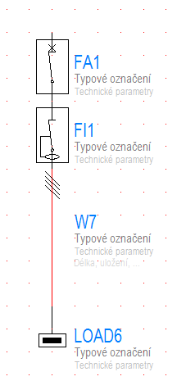
Kombinace jistič chránič v rozváděči
Po aktualizaci programu lze již vytvářet propojení nutnosti použít kabel mezi oběma prvky

Slide 5
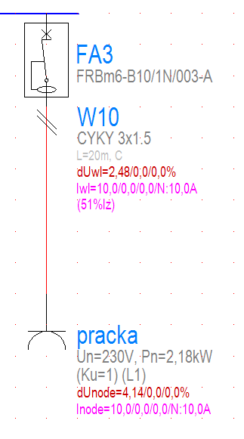
Jednofázové spotřebiče
- jedná ze zejména o zásuvky, boilery, světla, zabezpečovací a protipožární systémy, pevné napájení spotřebičů s menšími výkony.
- u zásuvek se kreslí zpravidla pouze 1 zásuvka, která je poslední v řadě (nejvzdálenější)
- světelné průmyslové rozvody jsou rozděleny do různých fází. Větší rovnoměrnost a při výpadku jedné fáze zůstávají ostatní okruhy v provozu
- více zásuvkových rozvodů také rozdělit do všech fází
- všechny části odbočky musí být přiřazeny stejné fázi - jistič (chránič) - vedení - zásuvka
- možná řešení:
- jistič + chránič v každém obvodu
- kombinovaný přístroj (jistič a chránič) v každém obvodu
- jeden chránič pro více zásuvkových obvodů, každý obvod je jištěn jističem

Slide 6
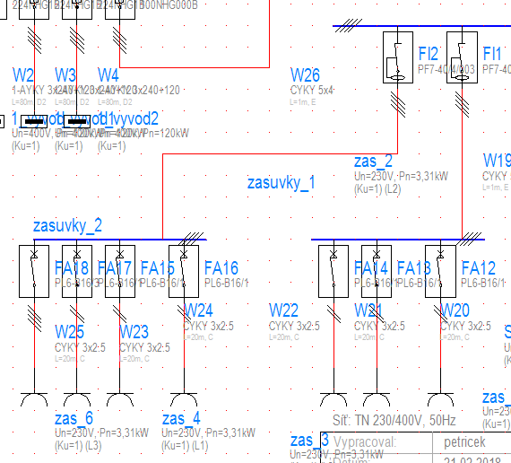
Možná varianta zapojení více zásuvkových obvodů na jeden chránič.
Jmenovitý proud chrániče je dán součtem proudu chráničů, sníženo o soudobost
Pozor - je-li na jednom chrániči hodně spotřebičů, hrozí nežádoucí zapůsobení chrániče v důsledku povolených svodových proudů spotřebičů

Slide 7
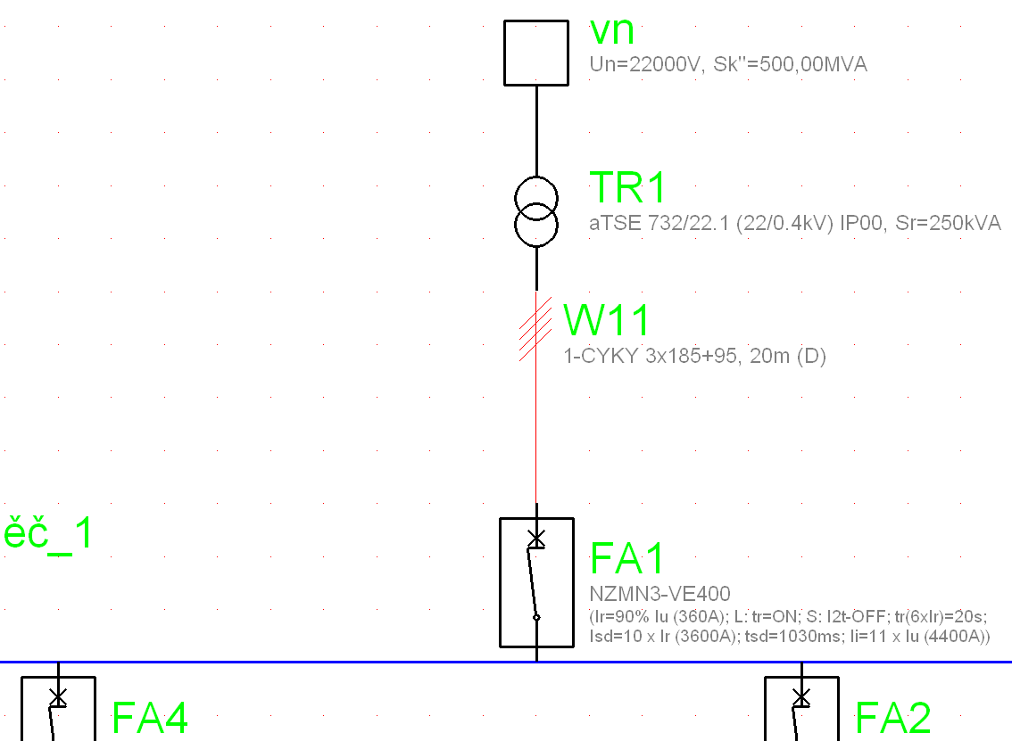
Napájení ze sítě vn
- orientační zkratový výkon soustavy vn v nápovědě, v případě požadavku přesného výpočtu je třeba se obrátit na provozovatele sítě
- přímo na soustavu vn se připojuje transformátor. Jištění a kabel vn není v databázi programu
- z transformátoru je připojení kabelem přes hlavní jištění do hlavního rozváděče
- hlavní jištění musí být s ohledem na jmenovitý proud transformátoru a tomu musí odpovídat průřez napájecího kabelu
- doba odpojení při zemním spojení je u hlavních jističů 5 sekund

Slide 8
Koeficient soudobosti
- zadává se v napájecích bodech (v rozváděčích) a vyjadřuje kolik zařízení je v daném okamžiku v provozu. Je-li součet jmenovitých proudů připojených spotřebičů 100 A, pak se při soudobosti 0,8 předpokládá, že maximální odběr je 80A
- koeficient snižuje napájecí výkon (proud) zdroje a průřez napájecího vedení
Koeficient využití
- zadává se u spotřebičů a vyjadřuje, na jaký výkon (proud) je spotřebič zatěžován. Je-li jmenovitý proud spotřebiče 20 A, pak při využití 0,8 se předpokládá, že maximální proud spotřebiče je 16A
- koeficient snižuje napájecí výkon (proud) zdroje a průřez vedení do spotřebiče
- příklad zásuvky - zásuvkový obvod s 10 zásuvkami kreslíme jako 1 vývod 160A, koeficient využití 0,1 (je třeba rozlišit 1f. a 3. zásuvky - vodiče a jištění)
Hodnoty obou koeficientů jsou udávány v tabulkách, na základě zkušeností a dlouhodobých měření v podobných provozech.

Slide 9
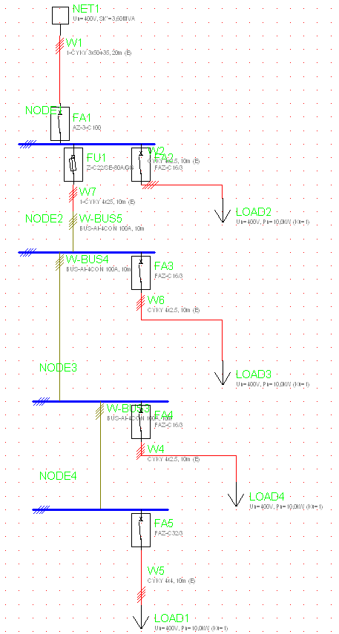
Přípojnicový rozvod
- přípojnicový rozvod je veden jako nepřerušované vedení, ze kterého jsou odbočky k jednotlivým spotřebičům z napájecích skříněk
- úseky mezi skříňkami nejsou jištěny (zadávat stejný typ a průřez přípojnice) – varovnou hlášku je třeba ignorovat (bohužel nejde blokovat jako ve staré verzi)
- napojení
* kabel – přípojnice nemusí být přes rozváděčovou skříňku (sběrnici) a přes jištění kabelu
* přímo z rozváděče přes jištění
- do programu nelze kreslit přípojnice spojitě nepřerušovanou čarou

Slide 10
Záskok (smyčkování)
- pro provozy se stupněm spolehlivosti 1 nebo 2 lze vypočítat dvě (více) variant napájení
1. základní (bezporuchový provoz), síť je provozována například jako paprskový nebo průběžný rozvod ze dvou nebo více transformátorů. Jednotlivé rozvody za transformátorem nejsou vzájemně propojeny (zkratové proudy, problematické hledání poruch, napájení ze dvou stran -bezpečnost).
2a. při výpadku (odpojení) jednoho transformátoru se provede přepojení druhého transformátor pro vymezený počet spotřebičů prvního transformátoru
2b. při výpadku jednoho napájení lze připojit náhradní, nezávislý zdroj (ostrovní provoz) - generátor, UPS, jiné napájení a zároveň změnit propojení v rozvody
Při těchto změnách se mění poměry v síti, musí se nově vypočítat a v praxi i ověřit pomocí zkoušek

Slide 11
Záskok - řešení
Rozvod je zadán standardně
1. Řešíte koncové obvody - zadání koncových spotřebičů, jištění kabelu a spotřebiče, průřez a uložení kabelu
2. Rozdělíte rozvod na dva, případně více provozních stavů - standartní napájení, výpadek jednoho zdroje, náhradní napájení, ostrovní provoz, …
3. Jednotlivé případy řešíte samostatně
- upravit zapnutí a vypnutí spínacích prvků (většinou jsou umístěny ve spojkách nebo u náhradního zdroje
- určíte případné odpojení spotřebičů, které nebudou připojeny v daním provozním stavu
- výpočet děláte pro jednotlivé stavy samostatně

Slide 12
UPS - pouze pro informaci. V praxi se zadává USB pouze jako samostatný zdroj (nebude součástí našich prací)
Princip

Slide 13
Materiály
Program Pavouk Referenční manuál
Eaton Elektrotechnika Katalogy

